Slide 1
Prostorové datové typy
vladimir.muzny@dropman.cz

Slide 2
Obsah
Jak fungují spatial data types
OGC výrazy
Ukázky práce s datovým typem geometry
Užití prostorových datových typů v reportech
Spatial indexace

Slide 3
Spatial data types
Dvojice datových typů napsaných v .NET (Microsoft.SqlServer.Types)
Vnitřně binární formát, možná textová reprezentace
  .ToString()
  Statická metoda Parse(string)
Geometry používá Euklidovský prostor (prosté 2D, SRID = 0)
Geography respektuje zakřivení zeměkoule (SRID != 0)
  Od v. 2012 je možné „malovat“ objekt zasahující do obou polokoulí
  Záleží na cmtp levelu databáze

Slide 4
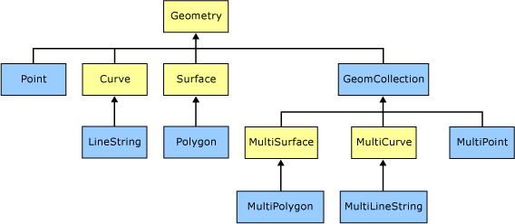
Model objektů ve spatial data types

Slide 5
Model objektů…
Modré objekty jsou instancovatelné (lze s nimi pracovat)
Žluté typy jsou „jen“ abstrakcemi
Jednoduché typy:
  Point, LineString, CircularString, CompoundCurve, Polygon, CurvePolygon
Složené typy:
  MultiPoint, MultiLineString, MultiPolygon, GeometryCollection

Slide 6
Čím se liší geometry a geography
Vlastnost | Geometry | Geography
Spojení vrcholů | Úsečka | Mírný elipsoid
Měření vzdáleností | Bezrozměrná jednotka (vlastní měřítko) | Body popisovány zeměpisnou šířkou a délkou, vzdálenosti typicky v metrech (ale mohou být míle)
Orientace v prostoru | Není důležitá (sami si určíme počátek) | Záleží na použité polokouli
Jinak je chování obou typů uniformní

Slide 7
SRID – Spatial Reference IDs
SRID určuje geodetický systém použitý pro objekt
  Nultý poledník
  Míry metrické/imperiální
  Dayline
  Převody jednotek
  Úhlové míry
Velké množstí SRIDs
  katalog sys.spatial_reference_systems
  4326 – tzv. WGS 84 → nám známý jako GPS
  Dva objekty popsané různými SRIDs jsou neporovnatelné!

Slide 8
OGC: Open Geospatial Consorcium
http://www.opengeospatial.com
Orgán, který „normalizuje“ způsob popisu plošných objektů
  OGC výrazy
Microsoft implementuje OGC standardy do popisu spatial hodnot
Microsoft rozšiřuje některé schopnosti standardů OGC

Slide 9
OGC výrazy
Na SQL Server zadávány jako řetězec nebo jako Binary
  STGeomFromWKB()
Nebo „prohnány“ vhodnou funkcí
  geometry::STGeomFromText(string, 0)
  geometry::Parse(string)
Nebo se dá využít implicitní konverze
  Declare @g geometry = ‘výraz’

Slide 10
Běžné OGC výrazy
POINT()
Plochy
  POLYGON()
  CURVEPOLYGON() (využívá Beziérovy křivky)
Obvody
  LINESTRING()
  CIRCULARSTRING()
Sjednocení více objektů
  GEOMETRYCOLLECTION()
Ukázky

Slide 11
Metody spatial datových typů
Všechny jsou case-sensitive! (StGeom… nefunguje, musí být STGeom…)
Metody podle OGC (prefix ST)
Metody podle Microsoftu
Metody statické (syntax: typ::metoda)
Metody instanční (syntax instance.metoda)
Velmi podobná sada pro geometry i geography
  geography má navíc např. smysluplnou metodu STSrid

Slide 12
Některé metody podle OGC
STIntersection: průnik dvou objektů
STUnion: sjednocení dvou objektů
STDifference: „rozdíl“ dvou objektů
STDistance: nejkratší vzdálenost dvou objektů
STAsText
STAsBinary
STLength: obvod
STArea: obsah
Ukázky

Slide 13
Některá rozšíření by Microsoft
BufferWithTolerance: okolí objektu (doplněk STBuffer)
Reduce: snaží se redukovat složitě skládaný objekt na jednodušší
Parse: z řetězce se snaží vytvořit geotyp (podobně jako STGeomFromText)
AsGml/GeomFromGml: výpis/vytvoření hodnoty geotypu v XML (GML) zápisu

Slide 14
Zpracování/zobrazení geotypů
REPORTING
Tvorba vlastních map?
  Ukázka geometry (dílna)
  Ukázka geography (OSTRAVA!!!)
Užití ESRI files do reportů (http://www.esri.com)
  ESRI: Společnost tvořící GIS mapové podklady
  Problém s výkonností (velikost ESRI files je neuvěřitelná)
PowerView, PowerMap
  Uživatelsky vděčné, líbivé
  PowerMap končí v MP4 souboru jako animace
Ukázka

Slide 15
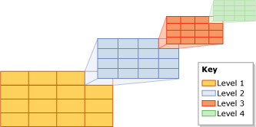
Indexy nad geotypy
Zajištěna prostorovými indexy
Struktura prostorového indexu (čtyřvrstvá hierarchie gridů)

Slide 16
Podmínky vytvoření prostorového indexu
Musí existovat clustered primary key
Nemohou být tvořeny nad indexovanými views
Max. množství 249 indexů nad jednou spatial položkou
  Může být užitečné v případě různého vzorkování

Slide 17
CREATE SPATIAL INDEX…
Index_name ON table_name (spatial_column_name)
WITH
(
BOUNDING_BOX = (minx = 0, miny = 0, maxx = 100, maxy = 0),
GRIDS = (LOW, MEDIUM, MEDIUM, HIGH),
CELLS_PER_OBJECT = 64
)

Slide 18
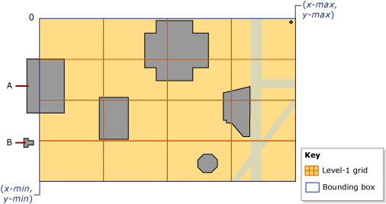
Parametry spatial indexu
BOUNDING: Říká, jak velký bude rastr objektu
  Samo o sobě bezrozměrná čísla
  Měl by být tak velký, aby pokryl většinu „prostoru“

Slide 19
Parametry spatial indexu II
GRIDS: počet buněk v každém levelu
  LOW: 4x4 (=16 buněk)
  MEDIUM 8x8 (default)
  HIGH 16x16
CELLS_PER_OBJECT: maximální počet buněk, do kterých se rozloží objekt
SQL Server 2012+ umí použít automatické vzorkování gridu
  Velká pomoc!

Slide 20
Čtení spatial indexu
Tessellation (česky „mozaikování“)
  Čtení každé hodnoty ze spatial položky
  Aplikace pravidel
    Covering rule: objekt je přes celou buňku a není dále „mozaikován“
    Cells-per-object rule: aplikuje max. množství informací o objektu
    Deepest-cell rule: čte pouze „nejspodnější“ „mozaikované“ hodnoty o objektu
Výborný článek: https://technet.microsoft.com/en-us/library/bb964712(v=sql.105).aspx (díky, autore)

Slide 21
Kde spatial index pomůže?
Při určování vzájemných poloh nebo vzdáleností objektů
geometry
  STIntersection
  STTouch
geography
  STIntersection
  STEquals
  STDistance

Slide 22
Metadata
sys.spatial_indexes
Uložené procedury
  sp_help_spatial_geometry_index
  sp_help_spatial_geography_index

Slide 23
Jak budovat/ladit spatial index
BOUNDING_BOX: záleží, jak jsou data „rozházená“ prostoru
  Např. většina zájmových objektů je na malé části celkové plochy „mapy“
GRIDS
  Záleží na experimentu
  Úvaha říká, že chceme mít co nejvíce objektů v co nejmenším počtu buněk

Slide 24
A kdy už (tam budem) budou novinky?
SQL 2016: It just runs faster ☺
Microsoft tvrdí, že spatial data types byly zrychleny 2.000x
  Je to dáno tím, že původní implementace dělala v mnoha metodách vnitřně PInvoke/PUnInvoke, které bylo odstraněno
  Pozn.: všimněte si PERMISSION_SET = UNSAFE

